Slide 1
基于小红书用户笔记的百度地图POI数据分析

Slide 2
数据爬取
数据处理
数据可视化
难点分析

Slide 3
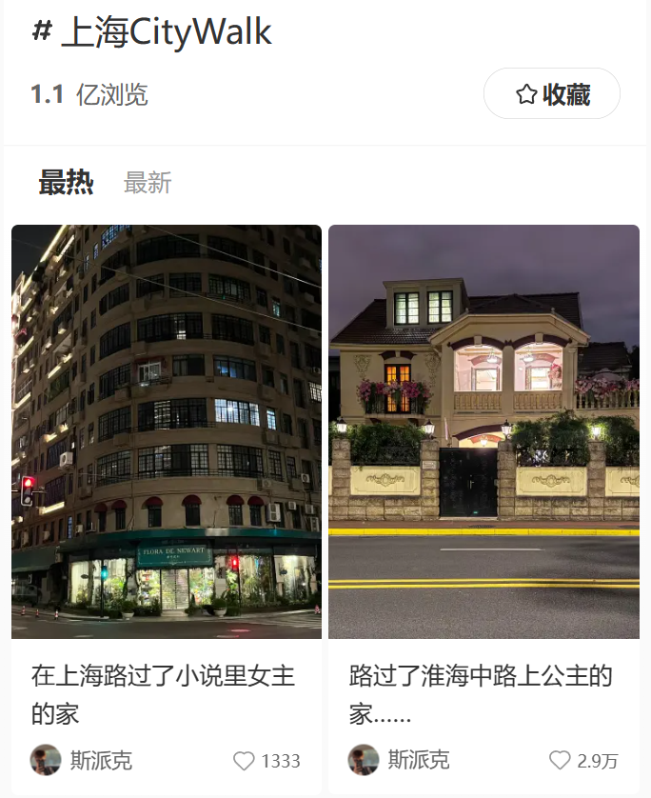
数据爬取
爬取对象
百度地图API的地点检索
在市区范围内的经纬度矩形内进行地点检索
小红书某一tag下的所有笔记
在移动端找到对应tag，获取网页链接并在pc端进行爬虫操作上海CityWalk (xiaohongshu.com)
爬取工具
本次网络爬虫作业基于selenium和python，使用chrome浏览器及chromedriver浏览器驱动

Slide 4
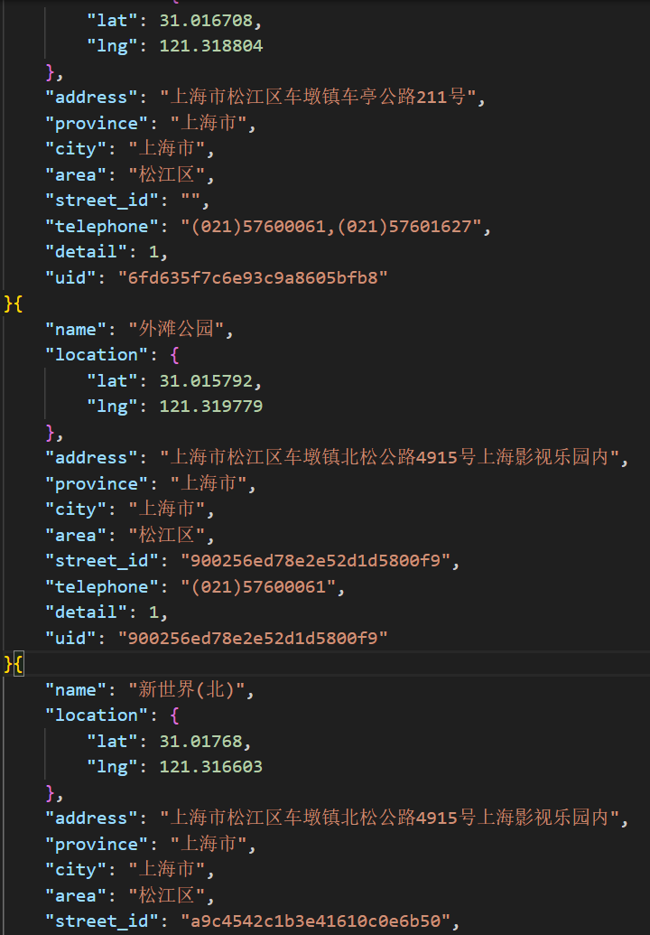
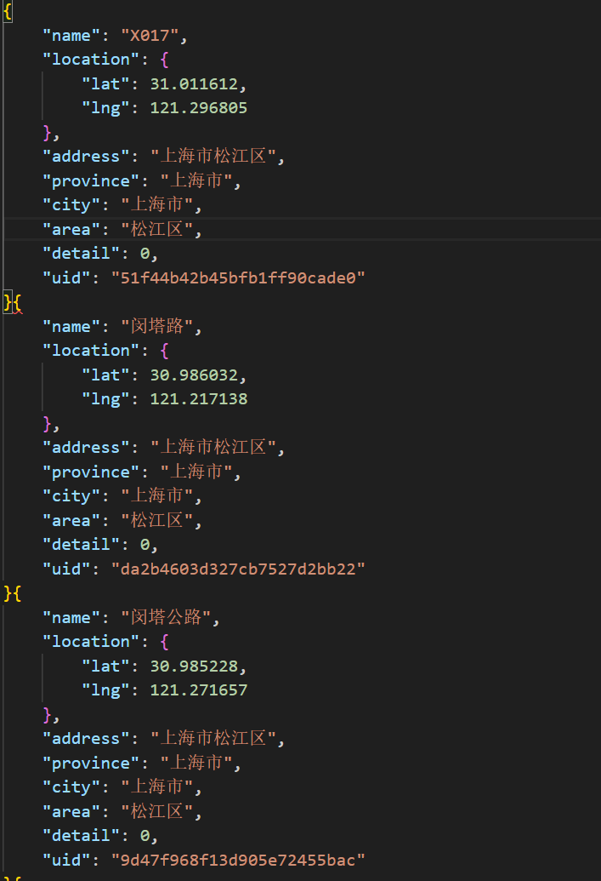
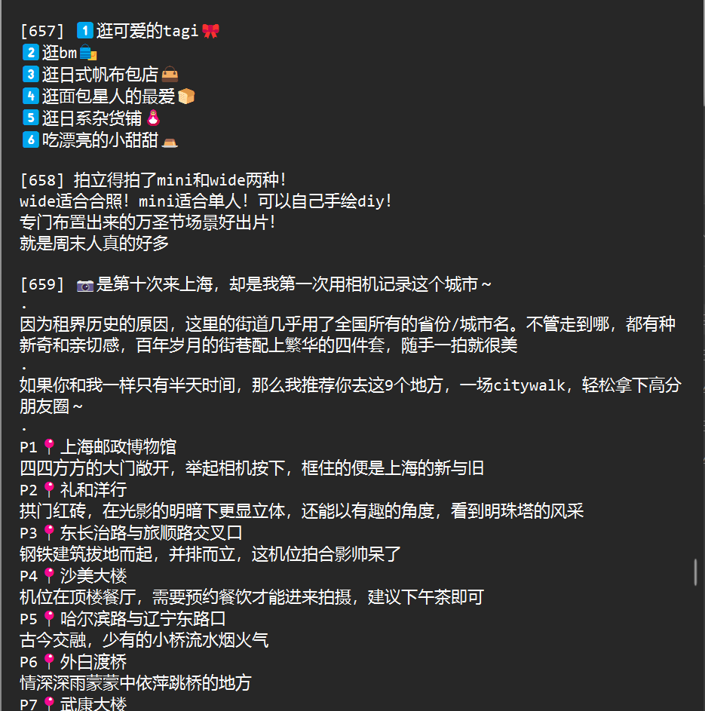
数据爬取
爬取结果
百度地图API的地点检索（json）——道路信息+景点信息
小红书#上海CityWalk下的笔记（txt）

Slide 5
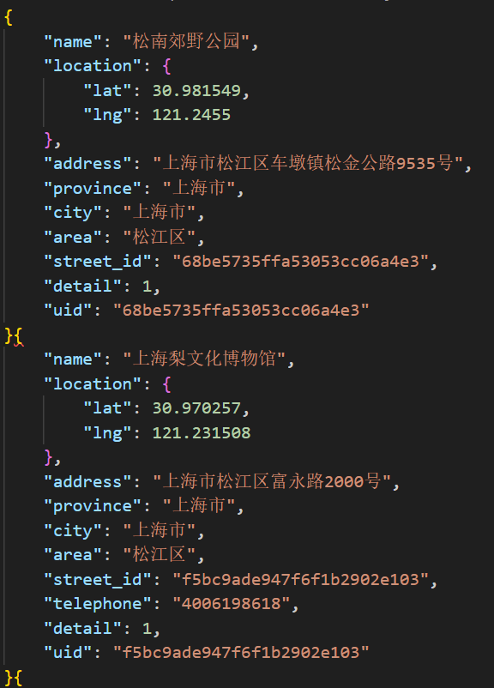
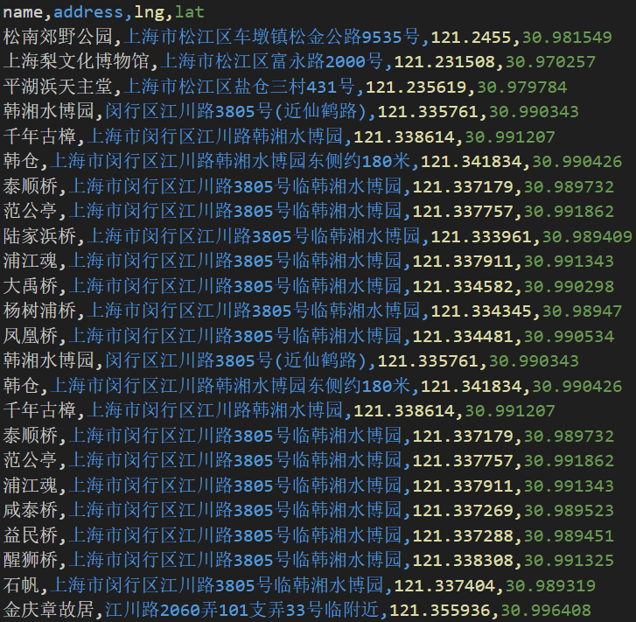
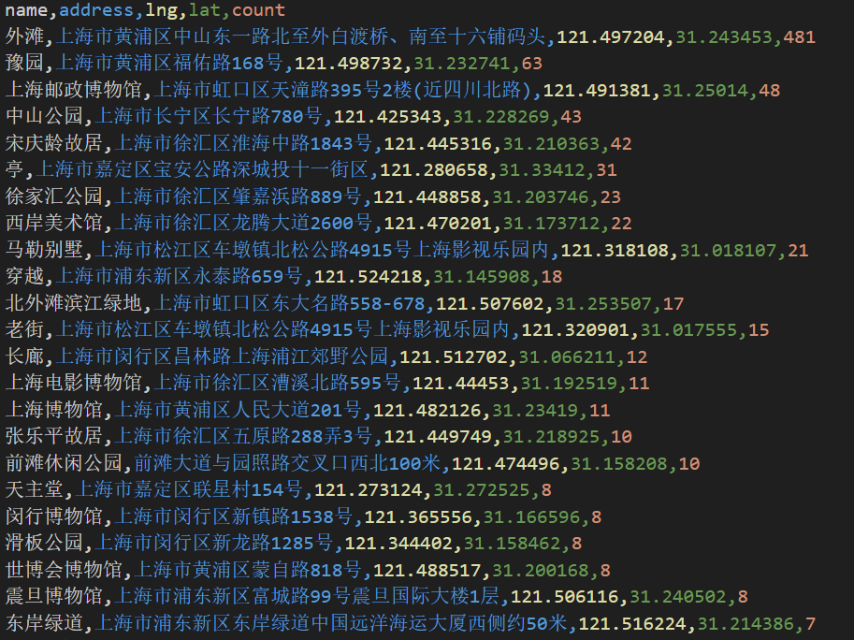
数据处理
百度POI的json结果处理
将不合格式规范的json转csv，去掉无用字段与重复项
与txt文本关键词匹配，进行计数并排序

Slide 6
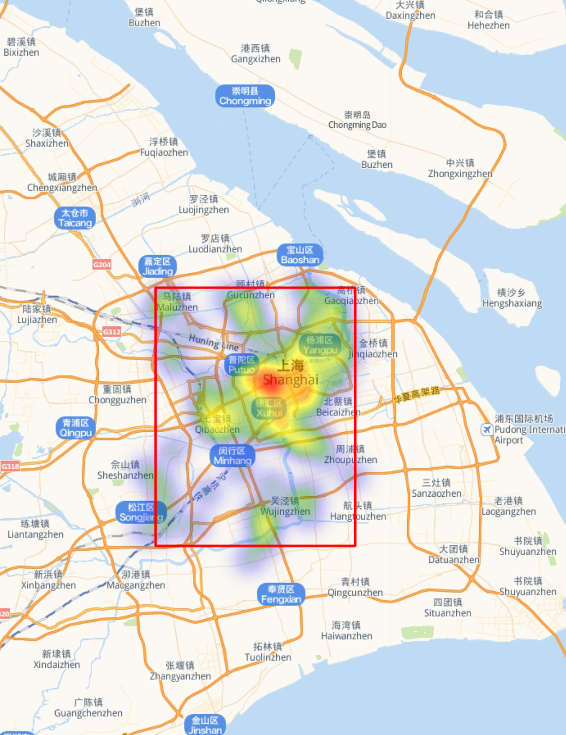
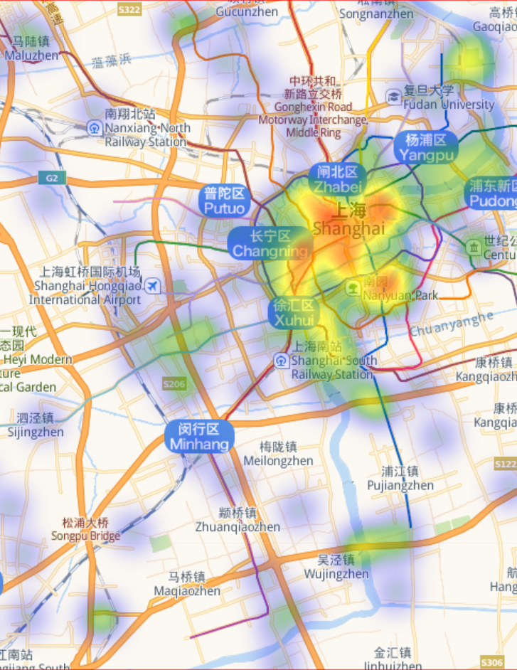
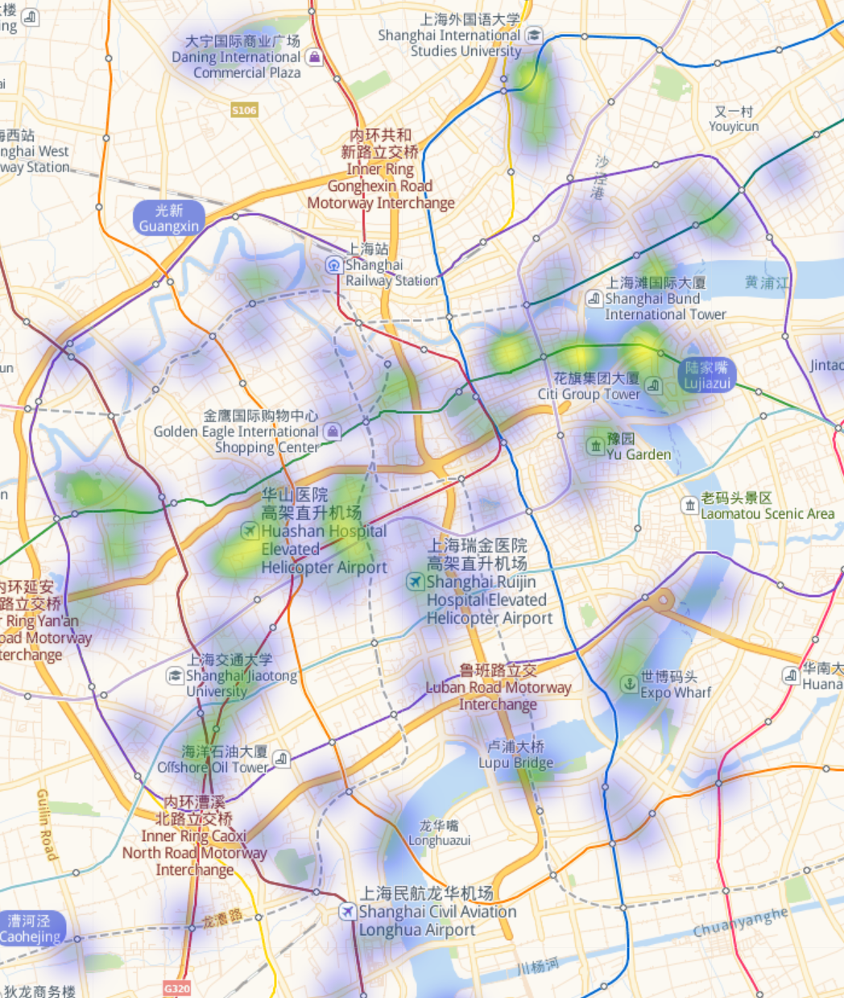
数据可视化
百度POI的热点图
上海范围
划分的主要城区范围
可以看到#上海CityWalk的tag下，用户提及的POI热点主要集中在黄浦江畔
因此按梯度排序热度时，红色区域集中在黄浦江畔。
频率最高的道路是武康路和安福路
频率最高的地点是外滩

Slide 7
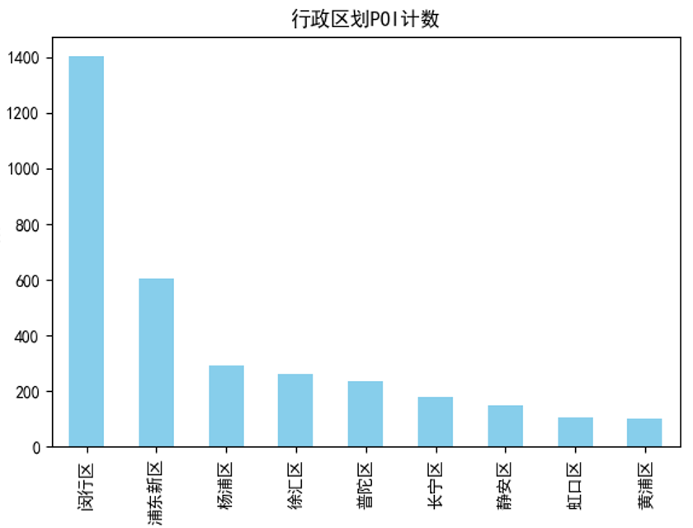
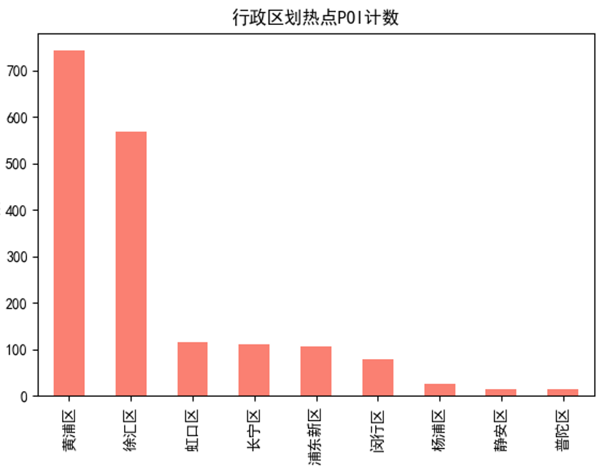
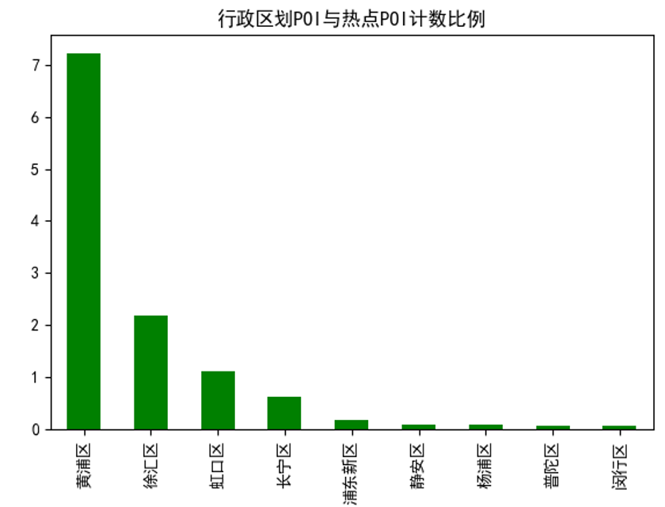
数据可视化
百度POI的热点图
在爬取的原始数据中，闵行区的POI最多，黄浦区的POI最少
而在和用户笔记匹配后，黄浦区和徐汇区的热点POI数遥遥领先

Slide 8
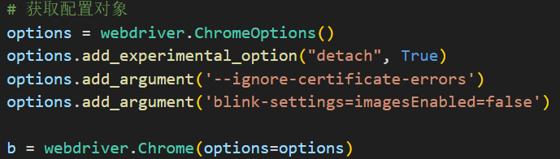
难点分析
百度API的个人配额限制
在调用百度API进行request获取百度POI地点检索时，个人用户的ak配额仅有每日0.01万条，远小于数据量。
考虑在淘宝租借企业认证ak，最终完成数据爬取
Selenium的版本更新带来许多操作变化
因Selenium的版本更新，许多操作发生了变化，如程序结束浏览器会自动关闭（在初次使用时因无运行内容而导致闪退）
查找元素的方法发生变化，即由driver.find_element_by_class_name()变为driver.find_element(By.CLASS_NAME)

Slide 9
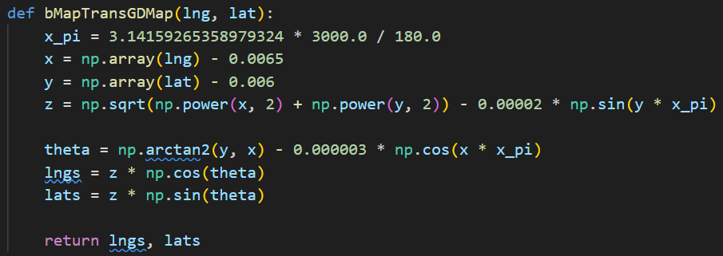
难点分析
爬虫时出现元素遮挡
在爬虫时候出现元素遮挡，导致点击方法失效
采用加载页面时直接删除该元素的方法
百度POI的坐标转换
成图时由于无法选择百度底图，而百度和高德、openstreetmap的坐标系不同，需要进行坐标转换

